Slide 1

Muuttaneiden taustatiedot v. 2024
Etelä-Savo ja kunnat
Hanna Kautiainen
Notes:
Määrällinen, vain yksi näkökulma osaamisen ennakointiin –täydennettävä laadullisella aineistolla.

Slide 2
Aineisto
Muuttaneiden taustatiedot -tietokanta sisältää kuntaan ja kunnasta muuttaneiden taustoja koskevat tilastotiedot vuodelta 2024. Taulukot sisältävät tietoja muuttoliikkeen tulo- ja lähtömuutosta seuraavasti:
ikä
koulutusaste
muuttaneiden pääasiallinen toiminta
tulot
Esityksestä on peitetty muuttaneiden taustatietojen osalta kaikki alle 5 henkilön lukumäärät ja tulotiedoissa alle 10 henkilön lukumäärät. Tilastolaki 11§: ”Tilastot tulee laatia niin, etteivät niistä ole suoraan tai välillisesti tunnistettavissa ne, joita tilastot koskevat, ellei tunnistamista koskeva tieto ole tämän lain mukaan julkinen.” Erityisesti pienten kuntien aineistoissa muuttajamäärät jäävät ryhmittäisissä tarkasteluissa helposti tämän alle.
Tulomuuttajien tulotiedoissa on lähdetiedoista johtuen mukana sekä kuntien välinen muutto että siirtolaisuus, muutoin taustatietojen tarkastelussa on keskitytty kuntien väliseen muuttoon (Suomen sisällä tapahtuva muuttoliike).
Aineisto koostuu poikkileikkaustiedoista vuodelta 2024 kunnittain sekä maakuntatasolla aikasarjoista v. 2010 - 2024. Aineistoa on täydennetty kotimaan muuttoliikkeen suuntatiedoilla vuodelta 2024 (lähde: Tilastokeskus / Muuttoliike).

Slide 3
Nettomuuttajat ikäryhmittäin vuonna 2024
Etelä-Savo sai v. 2024 nettomuuttovoittoa yli 35-vuotiaiden ikäryhmästä ylöspäin. Eniten muuttovoittoa saatiin 55-64-vuotiaiden ikäryhmässä. Suurimmat muuttotappiot koettiin lasten ja nuorten ikäryhmissä.

Slide 4
Nettomuutto ikäryhmittäin Etelä-Savossa 2010 - 2024

Slide 5
Kuntien välinen tulo-, lähtö- ja nettomuutto ikäryhmittäin v. 2024
 | Yhteensä |  |  | 0 - 14 |  |  | 15 - 24 |  |  | 25 - 34 |  |  | 35 - 44 |  |  | 45 - 54 |  |  | 55 - 64 |  |  | 65 -
 | Tulomuutto | Lähtömuutto | Nettomuutto | Tulomuutto | Lähtömuutto | Nettomuutto | Tulomuutto | Lähtömuutto | Nettomuutto | Tulomuutto | Lähtömuutto | Nettomuutto | Tulomuutto | Lähtömuutto | Nettomuutto | Tulomuutto | Lähtömuutto | Nettomuutto | Tulomuutto | Lähtömuutto | Nettomuutto | Tulomuutto | Lähtömuutto | Nettomuutto
MK10 Etelä-Savo | 4740 | 5324 | -584 | 356 | 427 | -71 | 1367 | 1952 | -585 | 1063 | 1195 | -132 | 570 | 565 | 5 | 434 | 391 | 43 | 459 | 342 | 117 | 491 | 452 | 39
SK101 Mikkeli | 2690 | 2842 | -152 | 222 | 234 | -12 | 791 | 1019 | -228 | 617 | 687 | -70 | 314 | 297 | 17 | 232 | 209 | 23 | 255 | 178 | 77 | 259 | 218 | 41
Hirvensalmi | 118 | 94 | 24 | 12 | 8 | 4 | 20 | 25 | -5 | 17 | 8 | 9 | 17 | 18 | -1 | 14 | 8 | 6 | 19 | 12 | 7 | 19 | 15 | 4
Kangasniemi | 192 | 189 | 3 | 22 | 14 | 8 | 35 | 65 | -30 | 30 | 39 | -9 | 24 | 23 | 1 | 22 | 15 | 7 | 33 | 14 | 19 | 26 | 19 | 7
Mikkeli | 1955 | 2164 | -209 | 142 | 181 | -39 | 662 | 822 | -160 | 494 | 570 | -76 | 226 | 221 | 5 | 145 | 147 | -2 | 139 | 113 | 26 | 147 | 110 | 37
Mäntyharju | 312 | 300 | 12 | 42 | 26 | 16 | 51 | 71 | -20 | 58 | 58 | 0 | 43 | 29 | 14 | 34 | 31 | 3 | 40 | 32 | 8 | 44 | 53 | -9
Puumala | 113 | 95 | 18 | * | 5 | -1 | 23 | 36 | -13 | 18 | 12 | 6 | * | 6 | -2 | 17 | 8 | 9 | 24 | 7 | 17 | 23 | 21 | 2
SK105 Pieksämäki | 705 | 873 | -168 | 55 | 91 | -36 | 145 | 287 | -142 | 153 | 165 | -12 | 102 | 111 | -9 | 75 | 72 | 3 | 82 | 55 | 27 | 93 | 92 | 1
Juva | 159 | 180 | -21 | 15 | 9 | 6 | 32 | 58 | -26 | 31 | 35 | -4 | 20 | 18 | 2 | 19 | 15 | 4 | 24 | 15 | 9 | 18 | 30 | -12
Pieksämäki | 546 | 693 | -147 | 40 | 82 | -42 | 113 | 229 | -116 | 122 | 130 | -8 | 82 | 93 | -11 | 56 | 57 | -1 | 58 | 40 | 18 | 75 | 62 | 13
SK103 Savonlinna | 1345 | 1609 | -264 | 79 | 102 | -23 | 431 | 646 | -215 | 293 | 343 | -50 | 154 | 157 | -3 | 127 | 110 | 17 | 122 | 109 | 13 | 139 | 142 | -3
Enonkoski | 61 | 71 | -10 | * | 7 | -5 | 8 | 17 | -9 | 13 | 14 | -1 | 8 | 7 | 1 | 5 | 9 | -4 | 10 | 5 | 5 | 15 | 12 | 3
Rantasalmi | 112 | 150 | -38 | 6 | 14 | -8 | 27 | 54 | -27 | 29 | 22 | 7 | 11 | 20 | -9 | 15 | 14 | 1 | 13 | 14 | -1 | 11 | 12 | -1
Savonlinna | 1057 | 1295 | -238 | 59 | 79 | -20 | 377 | 545 | -168 | 228 | 285 | -57 | 118 | 121 | -3 | 90 | 81 | 9 | 83 | 86 | -3 | 102 | 98 | 4
Sulkava | 115 | 93 | 22 | 12 | * | 10 | 19 | 30 | -11 | 23 | 22 | 1 | 17 | 9 | 8 | 17 | 6 | 11 | 16 | * | 12 | 11 | 20 | -9

Slide 6
Nettomuutto pääasiallisen toiminnan mukaan vuonna 2024
Eniten koko maakunnan nettomuutto oli miinuksella työllisten sekä opiskelijoiden ja koululaisten osalta. Nettomuuttovoittoa saatiin eläkeläisistä.

Slide 7
Nettomuutto pääasiallisen toiminnan mukaan Etelä-Savossa 2010 - 2024

Slide 8
Kuntien välinen tulo-, lähtö- ja nettomuutto pääasiallisen toiminnan mukaan v. 2024
 | Yhteensä |  |  | Työlliset |  |  | Työttömät |  |  | 0-14 -vuotiaat |  |  | Opiskelijat, koululaiset |  |  | Varusmiehet, siviilipalvelusmiehet |  |  | Eläkeläiset |  |  | Muut työvoiman ulkopuolella olevat
 | Tulomuutto | Lähtömuutto | Nettomuutto | Tulomuutto | Lähtömuutto | Nettomuutto | Tulomuutto | Lähtömuutto | Nettomuutto | Tulomuutto | Lähtömuutto | Nettomuutto | Tulomuutto | Lähtömuutto | Nettomuutto | Tulomuutto | Lähtömuutto | Nettomuutto | Tulomuutto | Lähtömuutto | Nettomuutto | Tulomuutto | Lähtömuutto | Nettomuutto
MK10 Etelä-Savo | 4740 | 5324 | -584 | 2061 | 2219 | -158 | 555 | 655 | -100 | 345 | 415 | -70 | 855 | 1171 | -316 | 12 | 14 | -2 | 684 | 602 | 82 | 228 | 248 | -20
SK101 Mikkeli | 2690 | 2842 | -152 | 1203 | 1242 | -39 | 308 | 349 | -41 | 214 | 230 | -16 | 493 | 612 | -119 | 6 | 6 | 0 | 352 | 286 | 66 | 114 | 117 | -3
Hirvensalmi | 118 | 94 | 24 | 52 | 36 | 16 | 11 | 15 | -4 | 11 | 7 | 4 | 12 | 14 | -2 | 0 | 0 | 0 | 27 | 18 | 9 | 5 | * | 1
Kangasniemi | 192 | 189 | 3 | 85 | 83 | .. | 23 | 24 | .. | 22 | 14 | .. | 10 | 37 | .. | 0 | 0 | .. | 41 | 25 | .. | 11 | 6 | ..
Mikkeli | 1955 | 2164 | -209 | 880 | 974 | -94 | 219 | 267 | -48 | 136 | 180 | -44 | 433 | 500 | -67 | * | * | 0 | 205 | 152 | 53 | 78 | 87 | -9
Mäntyharju | 312 | 300 | 12 | 135 | 116 | 19 | 44 | 34 | 10 | 41 | 25 | 16 | 29 | 44 | -15 | * | 0 | 1 | 51 | 67 | -16 | 11 | 14 | -3
Puumala | 113 | 95 | 18 | 51 | 33 | 18 | 11 | 9 | 2 | * | 4 | 0 | 9 | 17 | -8 | * | * | -1 | 28 | 24 | 4 | 9 | 6 | 3
SK105 Pieksämäki | 705 | 873 | -168 | 304 | 321 | -17 | 93 | 109 | -16 | 55 | 88 | -33 | 75 | 166 | -91 | * | * | -2 | 136 | 136 | 0 | 40 | 49 | -9
Juva | 159 | 180 | -21 | 69 | 70 | -1 | 25 | 23 | 2 | 15 | 9 | 6 | 16 | 34 | -18 | * | * | 0 | 26 | 39 | -13 | 7 | * | 3
Pieksämäki | 546 | 693 | -147 | 235 | 251 | -16 | 68 | 86 | -18 | 40 | 79 | -39 | 59 | 132 | -73 | * | * | -2 | 110 | 97 | 13 | 33 | 45 | -12
SK103 Savonlinna | 1345 | 1609 | -264 | 554 | 656 | -102 | 154 | 197 | -43 | 76 | 97 | -21 | 287 | 393 | -106 | * | * | 0 | 196 | 180 | 16 | 74 | 82 | -8
Enonkoski | 61 | 71 | -10 | 22 | 22 | 0 | 8 | 12 | -4 | * | 7 | -5 | 5 | 11 | -6 | 0 | * | -1 | 20 | 13 | 7 | * | 5 | -1
Rantasalmi | 112 | 150 | -38 | 54 | 54 | 0 | 19 | 22 | -3 | 6 | 14 | -8 | 12 | 33 | -21 | 0 | 0 | 0 | 17 | 14 | 3 | * | 13 | -9
Savonlinna | 1057 | 1295 | -238 | 426 | 549 | -123 | 115 | 151 | -36 | 57 | 74 | -17 | 260 | 333 | -73 | * | * | 1 | 140 | 130 | 10 | 55 | 55 | 0
Sulkava | 115 | 93 | 22 | 52 | 31 | 21 | 12 | 12 | 0 | 11 | * | 9 | 10 | 16 | -6 | 0 | 0 | 0 | 19 | 23 | -4 | 11 | 9 | 2

Slide 9
Nettomuutto koulutusasteittain 2024
Etelä-Savon nettomuutto oli plussalla ylemmän korkeakoulutusasteen koulutuksen tai tutkijakoulutusasteen omaavilla. Muissa koulutustasoryhmissä maakunta sai muuttotappiota vuonna 2024.

Slide 10
Nettomuutto koulutusasteen mukaan Etelä-Savossa 2010 - 2022

Slide 11
Kuntien välinen tulo-, lähtö- ja nettomuutto koulutusasteittain v. 2024
 | Yhteensä |  |  | 3-4 Toinen aste tai erikoisammattikoulutusaste |  |  | 5-6 Alin korkea-aste tai alempi korkeakouluaste |  |  | 7-8 Ylempi korkeakouluaste tai tutkijakoulutusaste |  |  | 9, X Ei perusasteen jälkeistä tutkintoa tai koulutusaste tuntematon
 | Tulomuutto | Lähtömuutto | Nettomuutto | Tulomuutto | Lähtömuutto | Nettomuutto | Tulomuutto | Lähtömuutto | Nettomuutto | Tulomuutto | Lähtömuutto | Nettomuutto | Tulomuutto | Lähtömuutto | Nettomuutto
MK10 Etelä-Savo | 4740 | 5324 | -584 | 2166 | 2527 | -361 | 754 | 820 | -66 | 397 | 334 | 63 | 1423 | 1643 | -220
SK101 Mikkeli | 2690 | 2842 | -152 | 1232 | 1318 | -86 | 430 | 471 | -41 | 228 | 193 | 35 | 800 | 860 | -60
Hirvensalmi | 118 | 94 | 24 | 53 | 39 | 14 | 16 | 13 | 3 | 10 | 4 | 6 | 39 | 38 | 1
Kangasniemi | 192 | 189 | 3 | 80 | 98 | -18 | 32 | 32 | 0 | 12 | 4 | 8 | 68 | 55 | 13
Mikkeli | 1955 | 2164 | -209 | 923 | 1010 | -87 | 301 | 366 | -65 | 171 | 162 | 9 | 560 | 626 | -66
Mäntyharju | 312 | 300 | 12 | 131 | 132 | -1 | 51 | 39 | 12 | 20 | 16 | 4 | 110 | 113 | -3
Puumala | 113 | 95 | 18 | 45 | 39 | 6 | 30 | 21 | 9 | 15 | 7 | 8 | 23 | 28 | -5
SK105 Pieksämäki | 705 | 873 | -168 | 299 | 380 | -81 | 110 | 100 | 10 | 44 | 46 | -2 | 252 | 347 | -95
Juva | 159 | 180 | -21 | 66 | 94 | -28 | 26 | 20 | 6 | 9 | 14 | -5 | 58 | 52 | 6
Pieksämäki | 546 | 693 | -147 | 233 | 286 | -53 | 84 | 80 | 4 | 35 | 32 | 3 | 194 | 295 | -101
SK103 Savonlinna | 1345 | 1609 | -264 | 635 | 829 | -194 | 214 | 249 | -35 | 125 | 95 | 30 | 371 | 436 | -65
Enonkoski | 61 | 71 | -10 | 31 | 30 | 1 | 7 | 7 | 0 | 5 | 1 | 4 | 18 | 33 | -15
Rantasalmi | 112 | 150 | -38 | 61 | 72 | -11 | 17 | 14 | 3 | 7 | 8 | -1 | 27 | 56 | -29
Savonlinna | 1057 | 1295 | -238 | 491 | 674 | -183 | 169 | 213 | -44 | 101 | 82 | 19 | 296 | 326 | -30
Sulkava | 115 | 93 | 22 | 52 | 53 | -1 | 21 | 15 | 6 | 12 | 4 | 8 | 30 | 21 | 9

Slide 12
Tulo- ja lähtömuuttajien keskimääräiset tulot vuonna 2024
Huom! Tulomuuttajien tiedoissa on mukana myös siirtolaisuus.

Slide 13
Tulo- ja lähtömuuttajien keskimääräiset tulot vuonna 2010-2024
Huom! Tulomuuttajien tiedoissa on mukana myös siirtolaisuus.

Slide 14
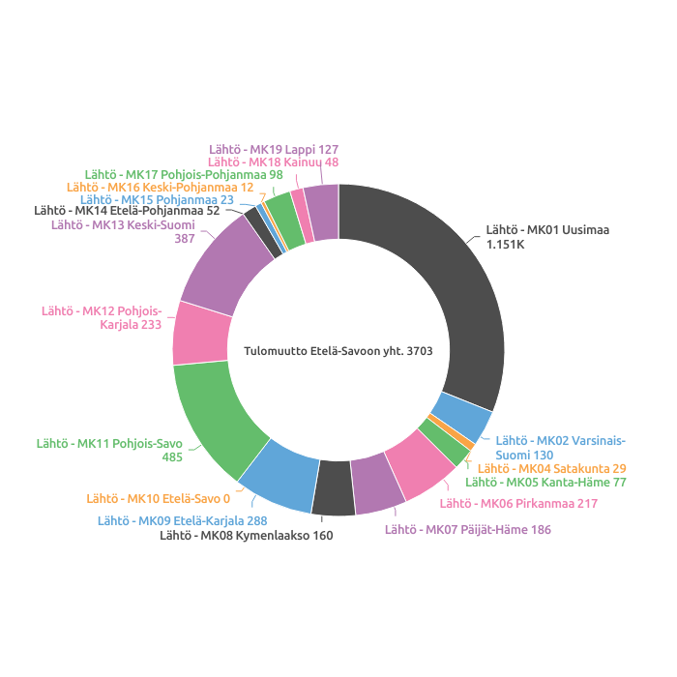
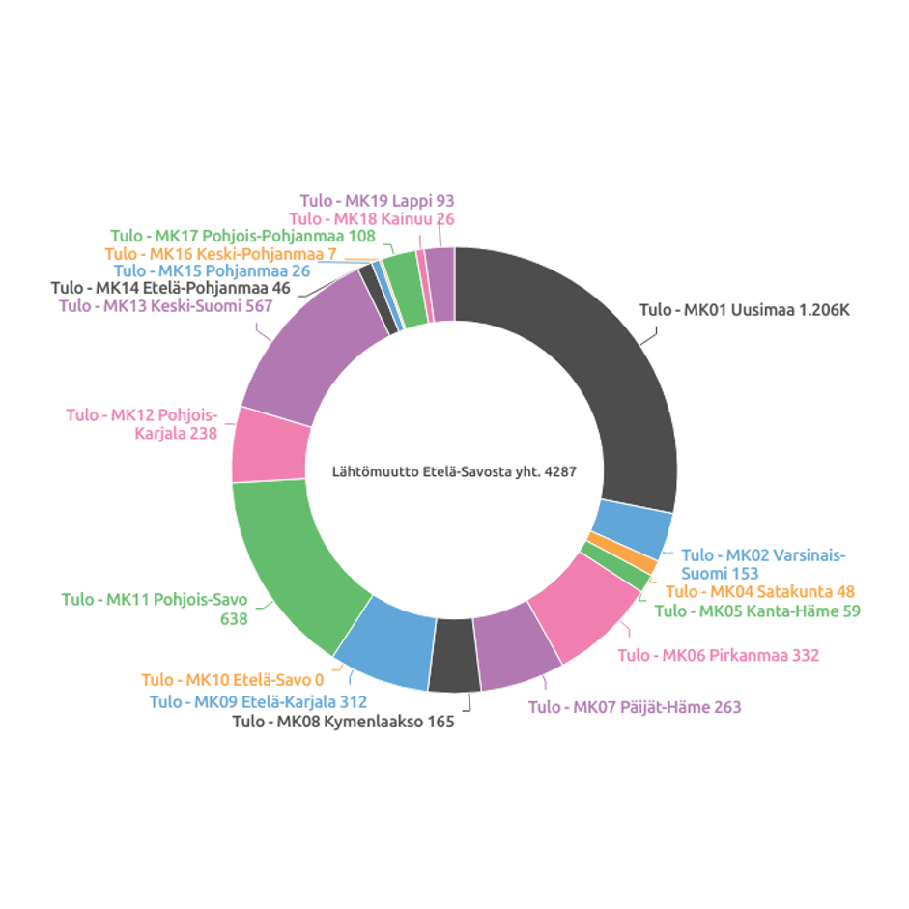
Tulo- ja lähtömuutto maakunnittain v. 2024

Slide 15

Yhteystiedot: esavoennakoi.fi esavoennakoi.fi/tilaa-uutiskirje bluesky @esavoennakoi www.esavo.fi/tilastot
Hanna Kautiainen asiantuntija (ennakointi, maakuntastrategia ja –ohjelma) hanna.kautiainen@esavo.fi
044 770 0519
Jaana Kokkonen tilastoasiantuntija jaana.kokkonen@esavo.fi
044 770 0574

